Slide 1
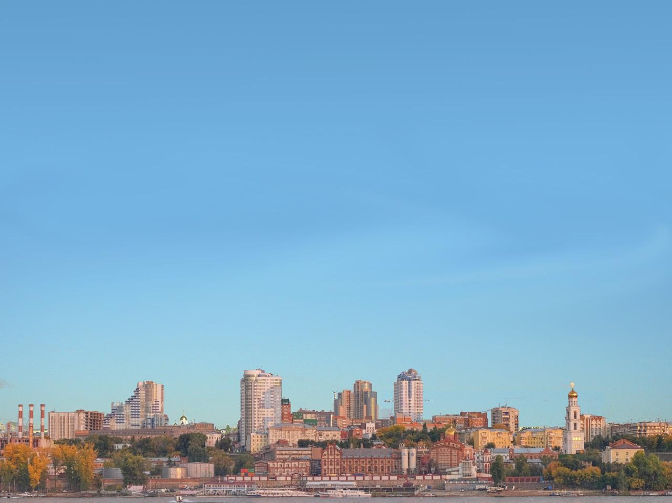

Губернаторский проект «СОдействие» в Кировском внутригородском районе городского округа Самара в 2019 году
Реализация государственной программы Самарской области
«Поддержка инициатив населения муниципальных образований
в Самарской области» на 2017 — 2025 годы

Slide 2
Инициатива жителей
По результатам инвентаризации дворовых территорий, проведенной в 2017 году, в Кировском районе определены 1009 дворов, нуждающихся в благоустройстве.
Более 300 заявок было подано в программу «Формирование комфортной городской среды». Основными условиями этой программы является комплексный подход к благоустройству и участие жителей.
При реализации около 30 проектов в год остается большая потребность в благоустройстве именно дворовых территорий.
Кроме дворов есть территории частного сектора, которые фактически выпадают из программ формирования комфортной городской среды.
В 2018 году в Кировском внутригородском районе началась масштабная работа с населением по программе «Поддержка инициатив населения муниципальных образований в Самарской области» на 2017 — 2025 годы (Губернаторский проект «СОдействие»).

Slide 3
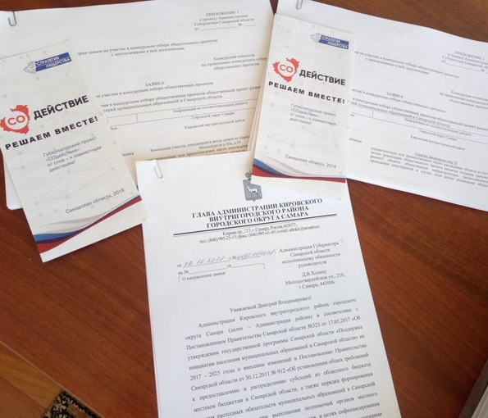
Программа поддержки инициатив населения Самарской области
(Губернаторский проект «СОдействие»)
Основные требования:
Софинансирование проекта физическими или юридическими лицами в размере от 7%
Софинансирование проекта из бюджета муниципального образования в размере от 1 % (в Кировском внутригородском районе размер софинансирования МО 7%)
Софинансирование из бюджета Самарской области – до 92 %

Slide 4
Проекты Кировского внутригородского района г.о.Самара
(Губернаторский проект «СОдействие»)
№ п/п | Адрес общественного проекта | Направление общественного проекта | Наименование общественного проекта
1 | ул. Стара Загора, д. 142, д. 142Б, д. 156. | Размещение площадок для игр детей, отдыха взрослых, занятий физической культурой и спортом, выгула и дрессировки собак | Благоустройство детской спортивной площадки
2 | ул. Демократическая д.130 кор.4 дворовая территория МКД в поселке Гагаринский | Размещение площадок для игр детей, отдыха взрослых, занятий физической культурой и спортом, выгула и дрессировки собак | Детская площадка «Гагаринская»
3 | пр. Кирова дома 399 | Дорожная деятельность в отношении дорог местного значения, ремонт (капитальный ремонт) дорог дворовых территорий многоквартирных домов населенных пунктов, проездов к ним | Парковки вместо грязи. Устройство парковочных мест и ремонт проезда
4 | ул.Алма-Атинская, 82 | Размещение площадок для игр детей, отдыха взрослых, занятий физической культурой и спортом, выгула и дрессировки собак | Площадка для выгула собак
5 | ул. Путейская 39 ул. Енисейская 55 ул. Енисейская ул. Енисейская 57А | Размещение площадок для игр детей, отдыха взрослых, занятий физической культурой и спортом, выгула и дрессировки собак | Размещение площадки для игр детей
6 | поселок Бортмехаников, ул. Бортмехаников около дома 22 | Размещение площадок для игр детей, отдыха взрослых, занятий физической культурой и спортом, выгула и дрессировки собак | Размещение площадки для игр детей
7 | проспект Металлургов д.10а, д.10 | Размещение площадок для игр детей, отдыха взрослых, занятий физической культурой и спортом, выгула и дрессировки собак | Размещение площадки для игр детей «Алиса в стране чудес»
8 | пр. Кирова 307 | Освещение улиц, размещение (восстановление) фонтанов, декоративных водоемов и (или) объектов монументального искусства на территориях общего пользования, воспроизводство городских лесов, озеленение территории, размещение малых архитектурных форм | Цветники у дома
9 | пр. Кирова дома 399 | Размещение площадок для игр детей, отдыха взрослых, занятий физической культурой и спортом, выгула и дрессировки собак | Спортплощадка для всех

Slide 5
Проекты Кировского внутригородского района г.о.Самара
(Губернаторский проект «СОдействие»)
№ п/п | Адрес общественного проекта | Наименование общественного проекта | Общая стоимость проекта, тыс.руб. | Софинансирование областного бюджета, тыс.руб. | Софинансирование жителей, тыс.руб. |  | Софинансирование внутригородского района, тыс.руб.
 |  |  |  |  | Физические лица | Юридические лица
1 | ул. Стара Загора, д.142, д.142Б, д.156. | Благоустройство детской спортивной площадки | 6268,743 | 5203,056 |  | 626,875 | 438,812
2 | ул. Демократическая д.130 кор.4 п.Гагаринский | Детская площадка «Гагаринская» | 283,000 | 243,380 | 19,810 |  | 19,810
3 | пр. Кирова, д.399 | Парковки вместо грязи. Устройство парковочных мест и ремонт проезда | 925,000 | 795,500 |  | 64,750 | 64,750
4 | ул.Алма-Атинская, д.82 | Площадка для выгула собак | 500,000 | 430,000 | 35,000 |  | 35,000
5 | ул. Путейская, д.39, Енисейская, д.55, д.57, д.57а | Размещение площадки для игр детей | 2211,140 | 1901,582 |  | 154,779 | 154,779
6 | п. Бортмехаников, ул. Бортмехаников, д.22 | Размещение площадки для игр детей | 400,000 | 344,000 | 28,000 |  | 28,000
7 | пр. Металлургов, д.10а, д.10 | Размещение площадки для игр детей «Алиса в стране чудес» | 1686,840 | 1450,682 | 118,079 |  | 118,079
8 | пр. Кирова, д.307 | Цветники у дома | 396,730 | 341,188 |  | 27,771 | 27,771
9 | пр. Кирова, д.399 | Спортплощадка | 1542,000 | 1290,000 |  | 144,060 | 107,940
 | ИТОГО: |  | 14213,453 | 11999,388 | 200,889 | 1018,235 | 994,941
 |  |  |  |  | 1219,124

Slide 6
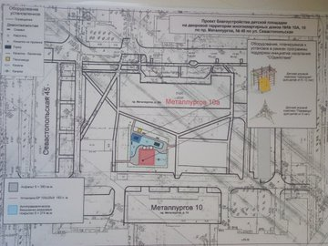
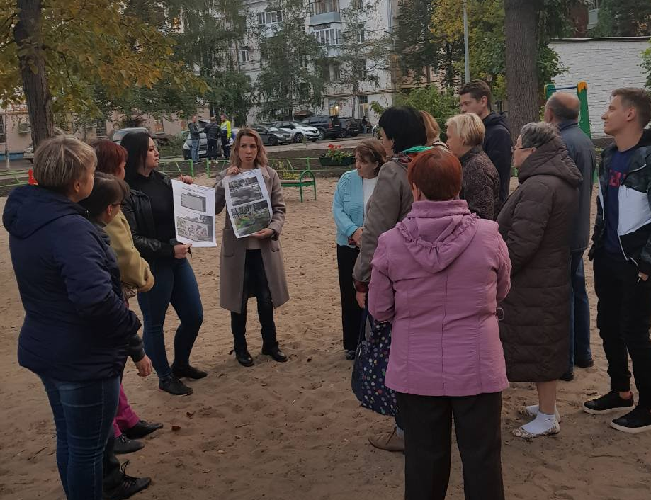
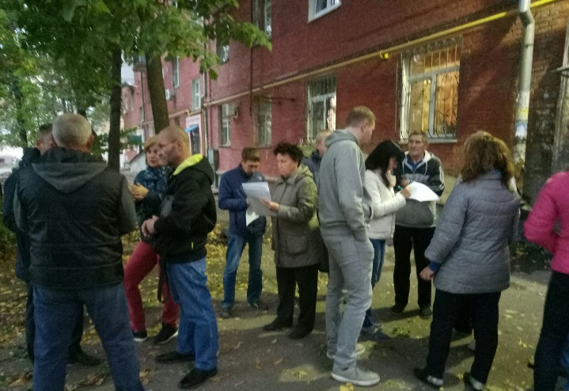
Дворовые территории в проекте «СОдействие»
пр. Металлургов, 10 «Алиса в стране чудес»
Инициативная группа и презентация проекта на собрании жителей

Slide 7
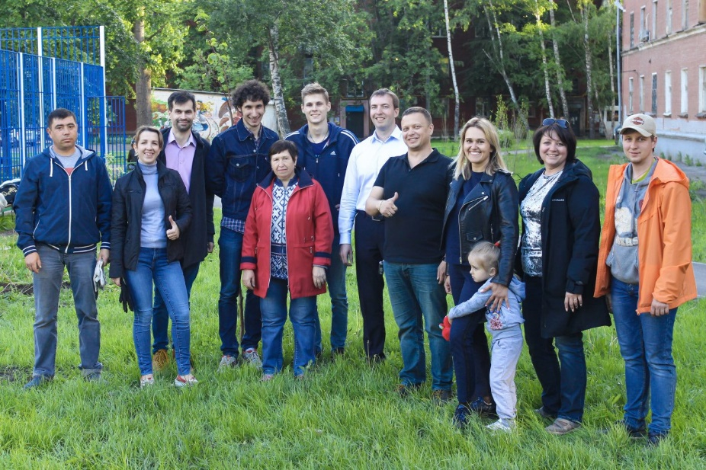
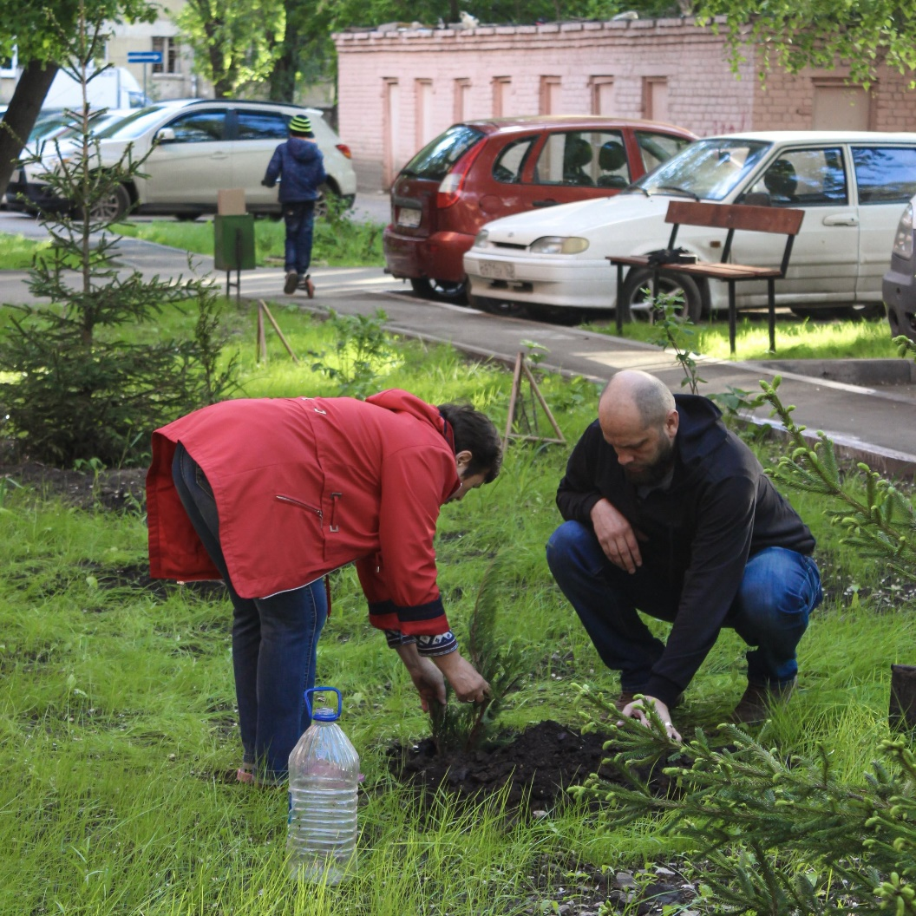
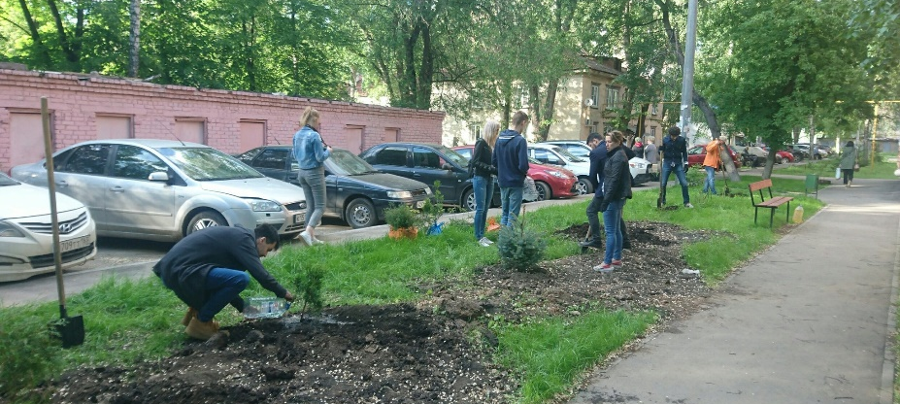
Трудовое участие жителей в проекте «СОдействие»
пр. Металлургов, 10 «Алиса в стране чудес»

Slide 8
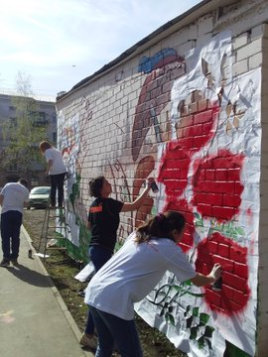
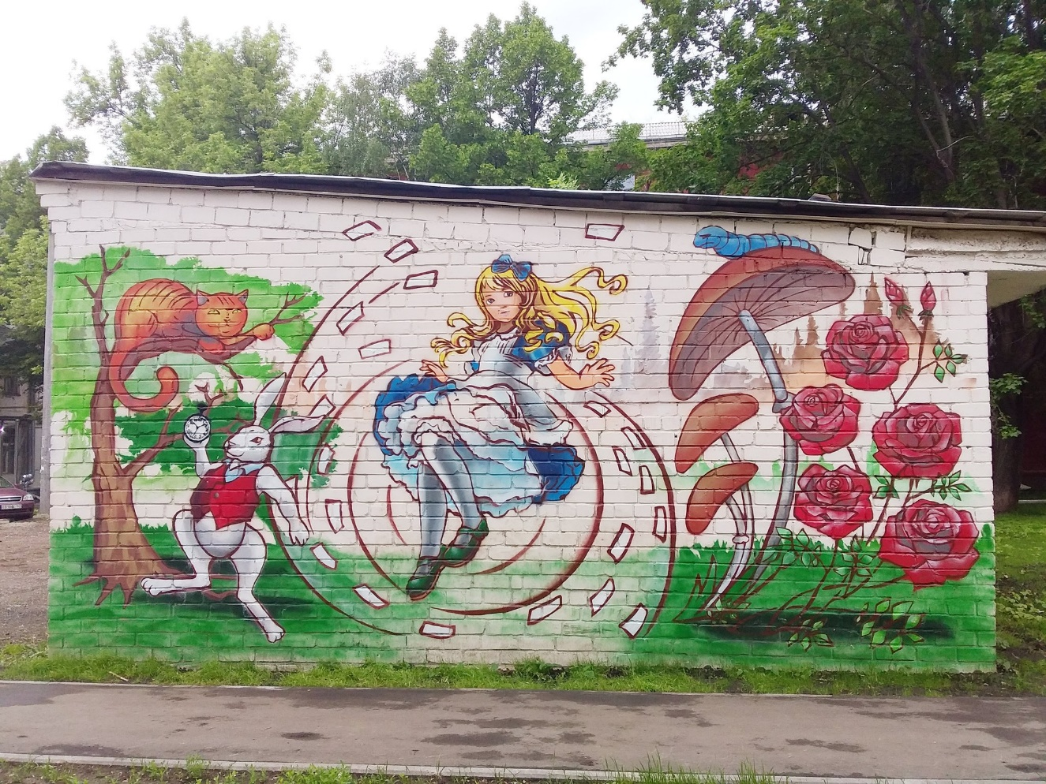
Трудовое участие жителей в проекте «СОдействие»
пр. Металлургов, 10 «Алиса в стране чудес»

Slide 9
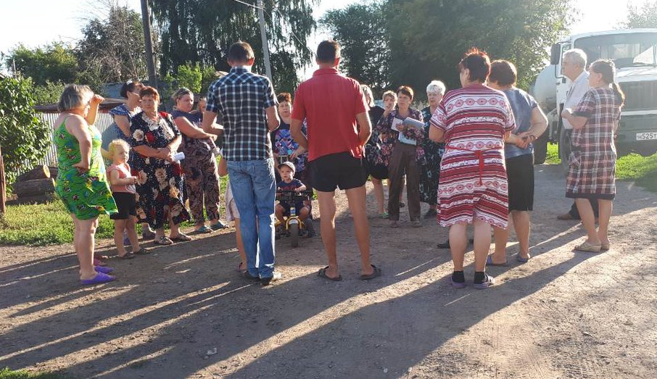
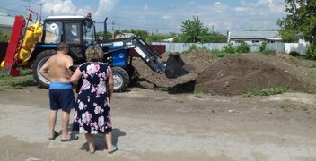
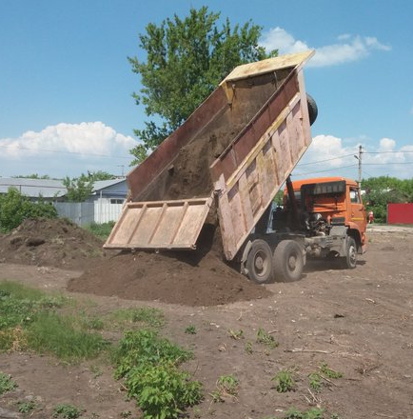
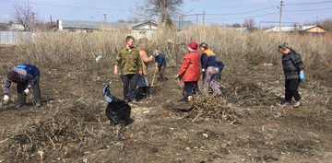
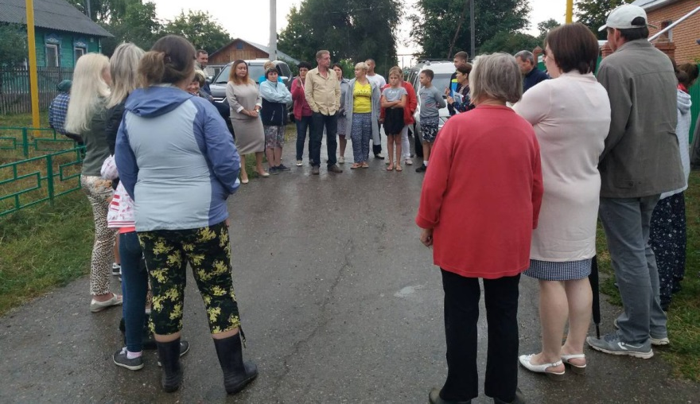
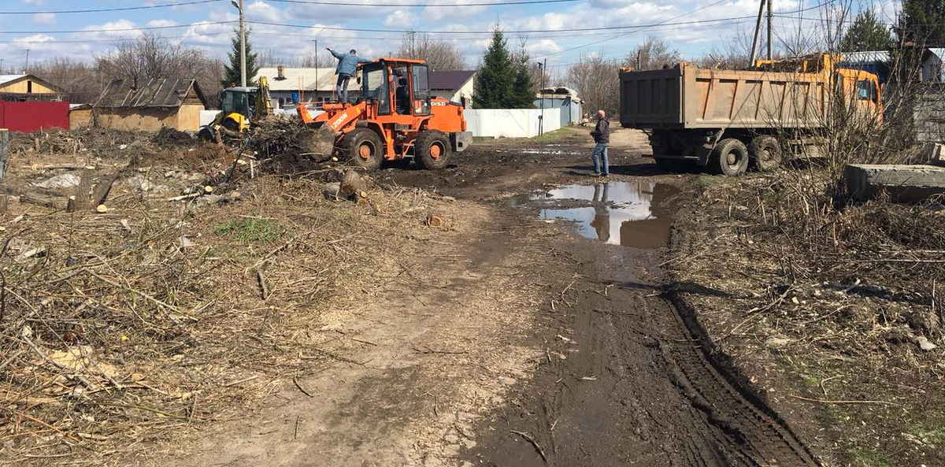
Территории частного сектора в проекте «СОдействие»
Поселок Бортмехаников
Собрание жителей с участием ТОС
Подготовка территории

Slide 10
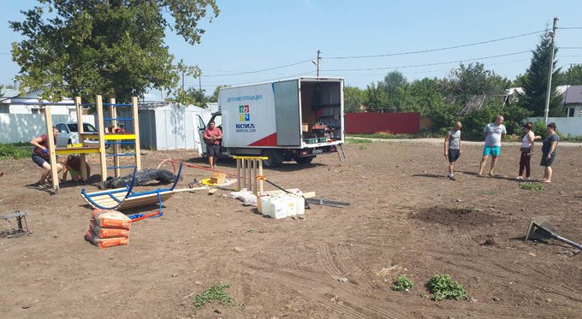
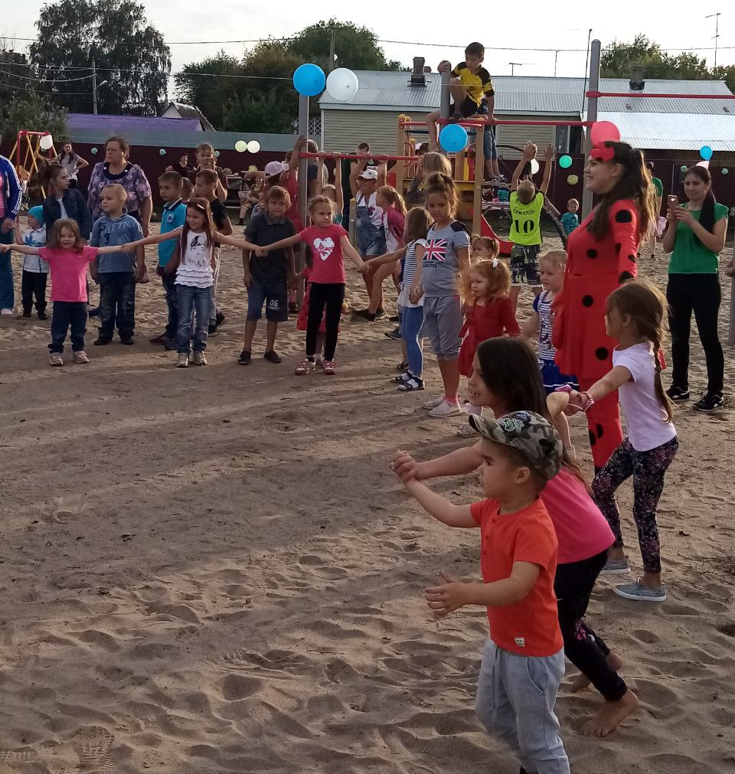
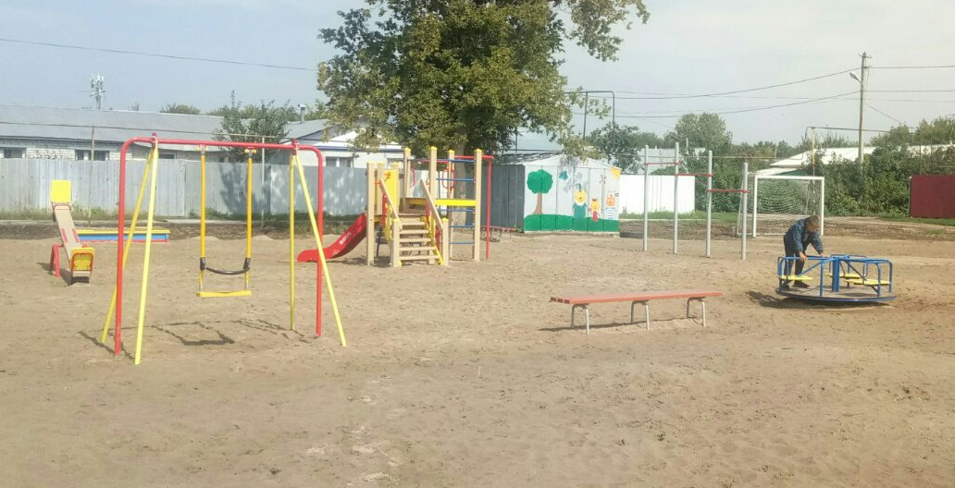
Территории частного сектора в проекте «СОдействие»
Поселок Бортмехаников
Установка оборудования
Открытие площадки 09.08.2019

Slide 11
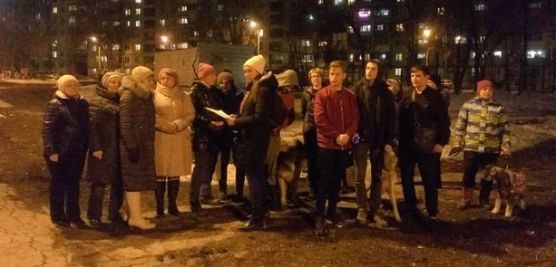
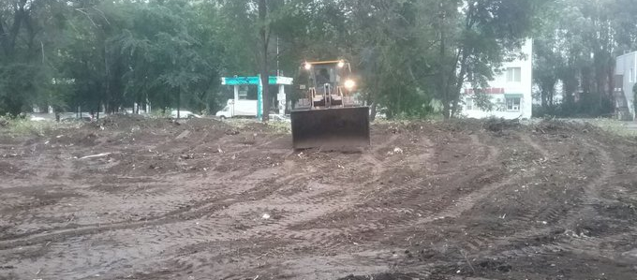
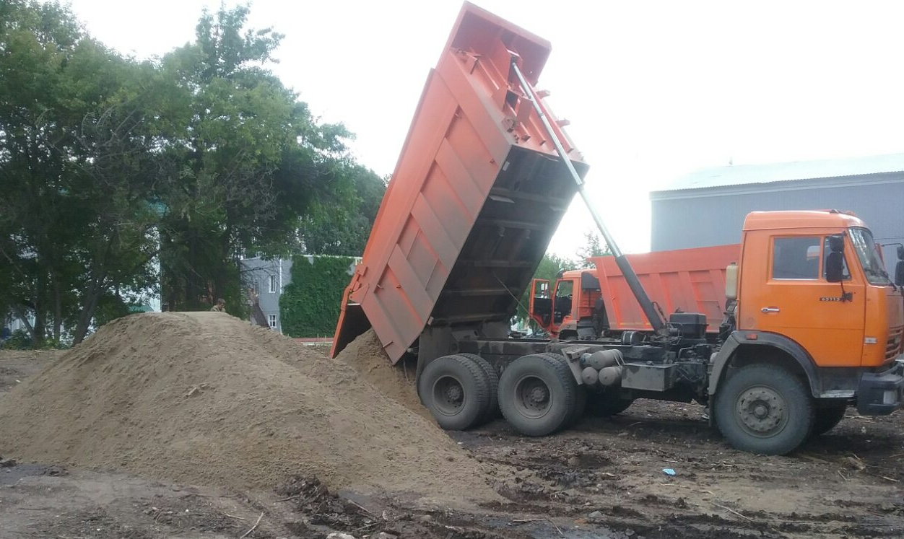
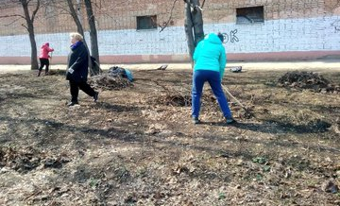
Площадка для выгула собак в проекте «СОдействие»
Собрание жителей
Подготовка территории
Субботники жителей

Slide 12
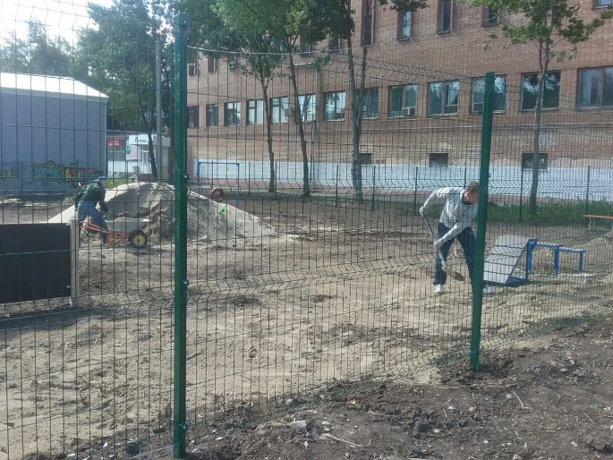
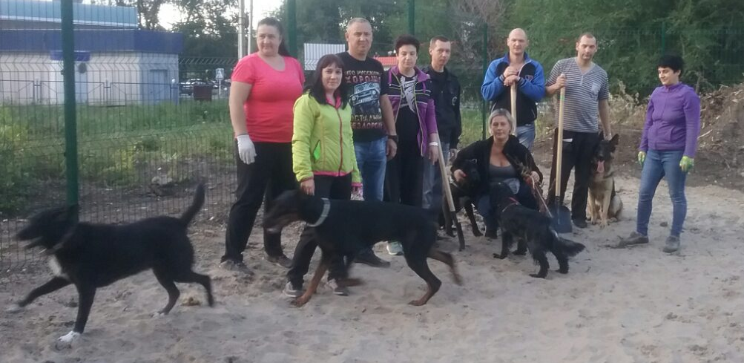
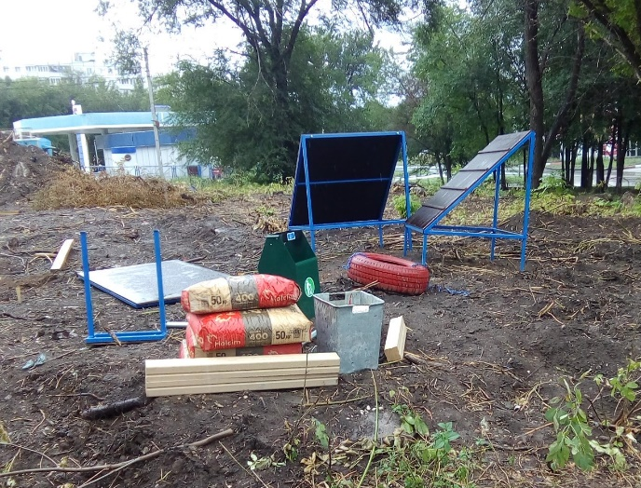
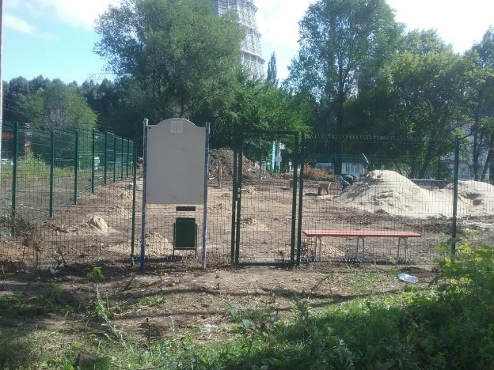
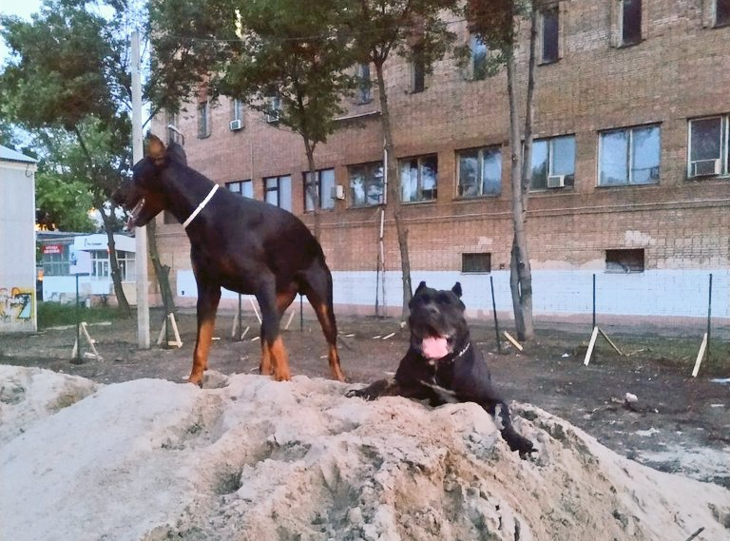
Площадка для выгула собак в проекте «СОдействие»
Установка оборудования
Инициативная группа на площадке

Slide 13
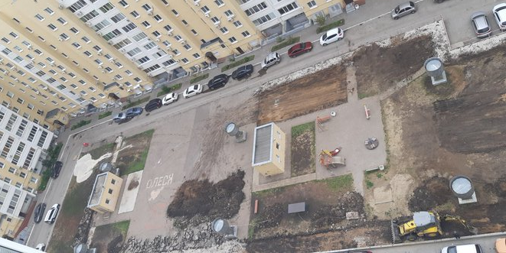
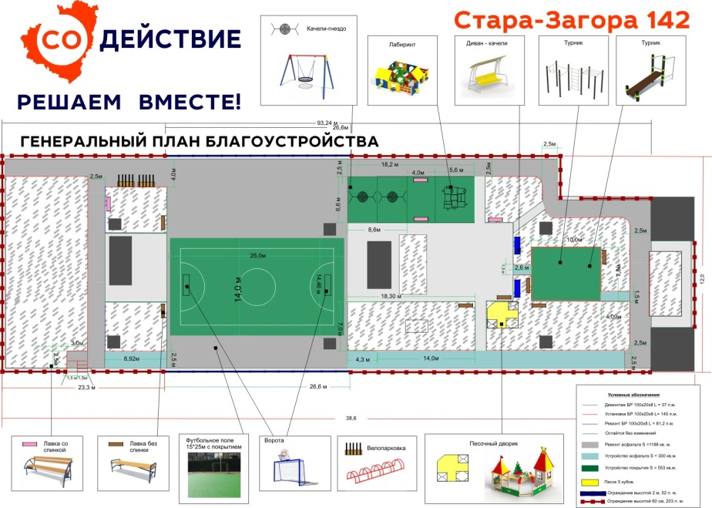
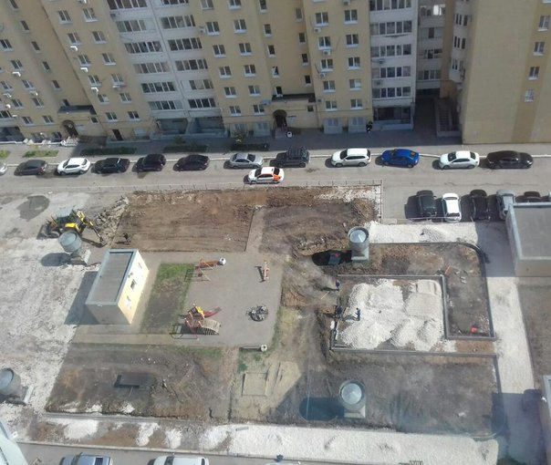
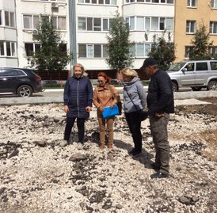
Участие ТСЖ в проекте «СОдействие»
Ул. Стара-Загора, д. 142, 156
Проект
Ход работ
Общая стоимость проекта: 6 268,743 тыс.руб.
Софинансирование ТСЖ:
626,875 тыс.руб. (10%)
Софинансирование внутригородского района:
438,812 тыс.руб. (7%)
Софинансирование областного бюджета:
5203,056 тыс.руб.

